Slide 1
教科書各項經費示意圖
＊申請方式：
1.AB表
2.教科圖書共同供應
服務網
縣預算補助
學生用教科書
教師用教科書
特教/補校生
(縣預算補助)
一般生(縣預算補助)
補助生
(花東書籍費-國教署補助)
學校用書
(縣預算補助)
學校用書
(國教署補助)
學生用書(國教署補助)
$$ 由學校支付
$$ 由板橋支付
國教署補助

Slide 2
教科書各項經費計算舉例
學生數共10人(一般生8人、補助生2人)，授課教師1人。
教科書單價100元，教育部補助5元/本。
縣補助
〈金額〉8×95＝760元
花東書籍費
〈金額〉2×95＝190元
學生用書
〈金額〉10×5＝50元
學校用書
教師授課1本、行政留存1本，即需求數2本，倘系統預設樣書數量1本，計算式為「2-1=1」，補助數為1本。
〈金額〉1×100＝100元
結帳金額為1100元，由學校支付1050元，由板橋國小支付50元。

Slide 3
教科書補助經費申請作業
開學60日內

Slide 4
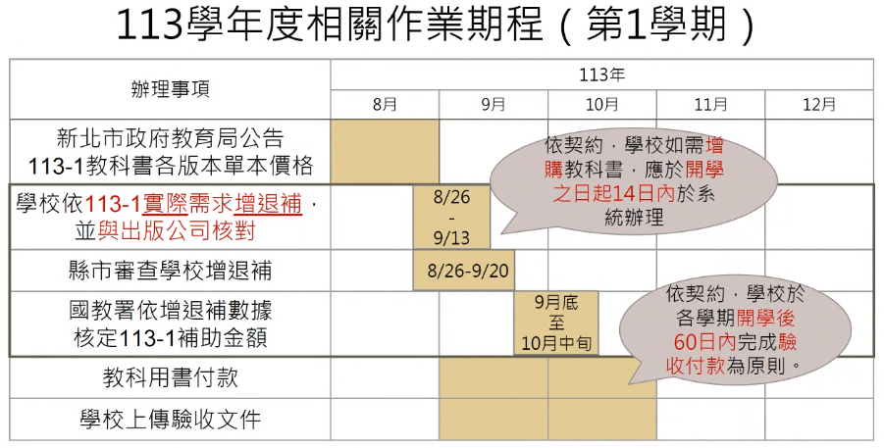
教科圖書共同供應服務網填報

Slide 5
教科圖書共同供應服務網填報
學校用書及學生用書請至教科圖書共同供應服務網填報，填報完成後請自行下載書籍需求統計檔核對數量及金額。
相關填報說明可參閱「教科圖書共同供應服務操作功能說明(學校端)」。
如為填報操作問題，請洽全誼資訊，LINE：@455duusm；電話：04-37023708、04-37023709、8462860#517(花蓮駐點)。

Slide 6
教科圖書共同供應服務網填報
學生用書的填報技巧：請實填每年級學生用教科書數量，原則上與AB表填報人數一致。
學校用書的填報技巧：請確實瞭解授課教師的用書需求，依「需求數」的思考方式填報數量，較不易填錯，並請避免溢訂衍生非必要之資源浪費。
※依「教育部國民及學前教育署補助辦理國民小學及國民中學學校用書作業要點」第4點略以，(一)學校行政用書：每校每領域（科目），以一套為限。(二)教師備課用書：每校每領域（科目）授課教師，每人一套。
※學校用書補助數量計算方式為「需求數量-樣書數量=補助數量」，樣書數量為國教署與出版商契約訂定，正確數量仍請依系統為準。以下舉例：
行政留存１本+授課領域教師需求７本，需求數應為８本，倘系統預設樣書數量５本，為出版商應提供數量，實際補助數量應為３本，計算式為「８-５=３」。
〈金額〉若書籍價格為１００元／本，申請補助金額為３００元。
行政留存1本，授課領域教師不使用，需求數應為１本，倘系統預設樣書數量１本，為出版商應提供數量，實際補助數量為０本，計算式為「１-１=０」。
〈金額〉若書籍價格為１００元／本，申請補助金額為０元。

Slide 7
AB表填報
請使用EXCEL開啟表件(微軟Office)
填報順序：
先填寫花東B表「花東地區接受義務教育學生書籍費」班級學生調查表→請填補助生即可。
回到統計表，黃色及粉紅色欄位請務必填寫。
請核對人數、版本、金額是否正確。
※備註：
花東AB表，A表在縣補助統計表上，A表右邊欄位在「分頁-花東B表」填寫完成後會自動帶入，請留意A表仍有3格必填欄位，務請協助檢視！
「課本」與「習作」皆須填選「版本」欄位，填選後將自動帶入金額，若該科目無購買習作者，則無需填選。

Slide 8
AB表填報(補充)：特教生用書
特教生用書計算，請先了解特教生用書情形。
計算方式如下：
情形一：特教生用書與原年級用書一致→併入原年級計算。
情形二：特教生用書與其他年級用書一致→併入其他年級計算。
情形三：特教生用書不一致(例如：跨年級、部分科目未使用)→單獨計算於「特教生/補校生使用審定本教科書補助金額」欄位。

Slide 9
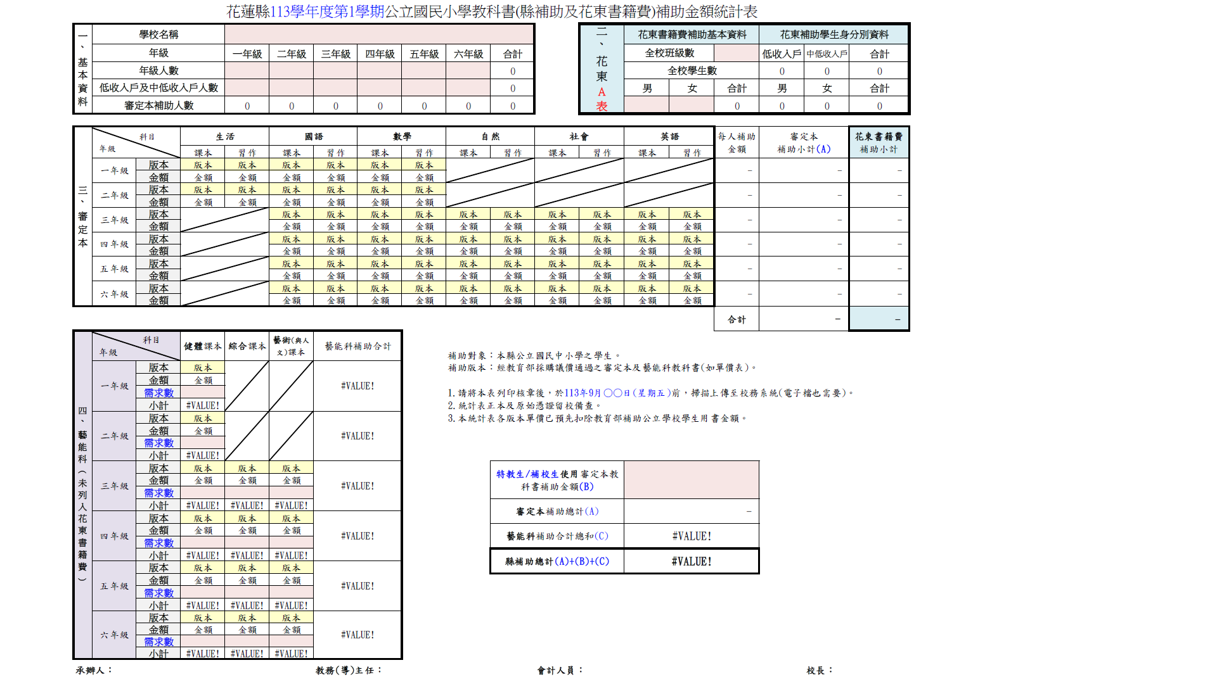
請檢查人數是否一致

Slide 10
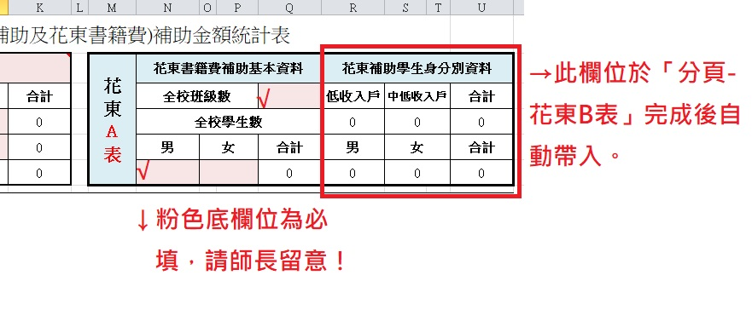

Slide 11
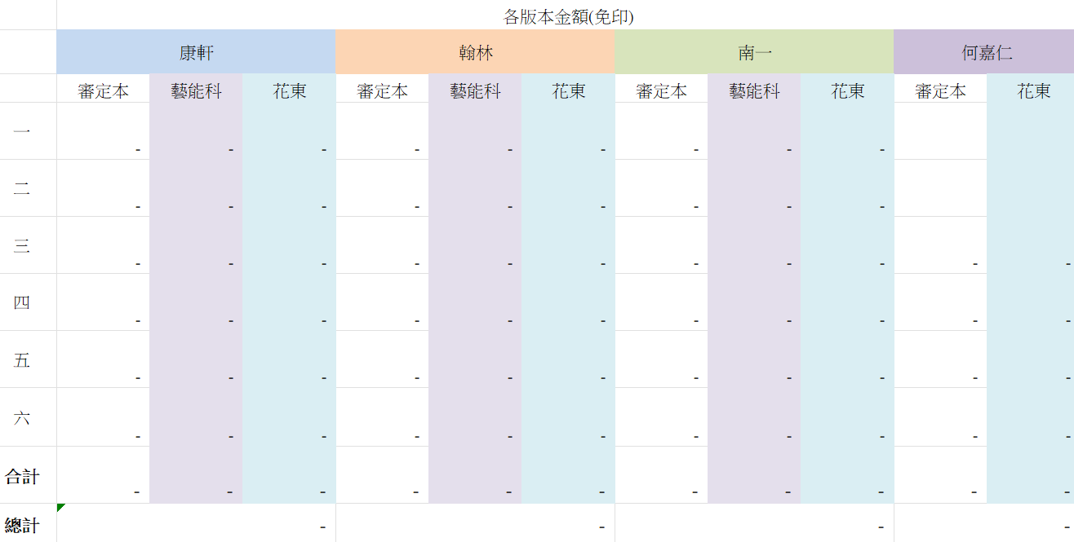
＊沒意外的話，右側表格就會是各補助計畫要給付各書商的教科書款。
✔支出分攤方式屬學校內部程序，請老師們詢問學校會計或出納。
✔國教署為協助各地方政府及學校簡化款項轉撥之行政流程，委請新北市教育局(板橋國小承辦)協助撥付學生用書補助款予各教科書出版公司，請學校協助配合教科用書驗收及書款確認事宜；並避免因誤填系統之教科用書需求數量，致核定補助金額與本次驗收交貨金額未符之情形。

Slide 12
AB表填報(補充)：學校用書試算
學校用書及學生用書試算表僅供參考(無強制填寫)，金額請以教科圖書共同供應服務網為準。
使用學校用書試算表請於粉紅色欄位填「需求(本)」及教科圖書共同供應服務網顯示的「樣書(本)」。
※備註：
樣書數量係國教署與出版商契約訂定，會依據學校班數及學生數有所不同，請手動輸入需求數及樣書數，以利金額試算。
學校用書試算表未納入教師手冊(不影響學校用書金額)，依據共同供應契約三、(三)廠商應無償提供各適用學校及使用班級之任課教師該領域(學科)教師手冊乙套。

Slide 13
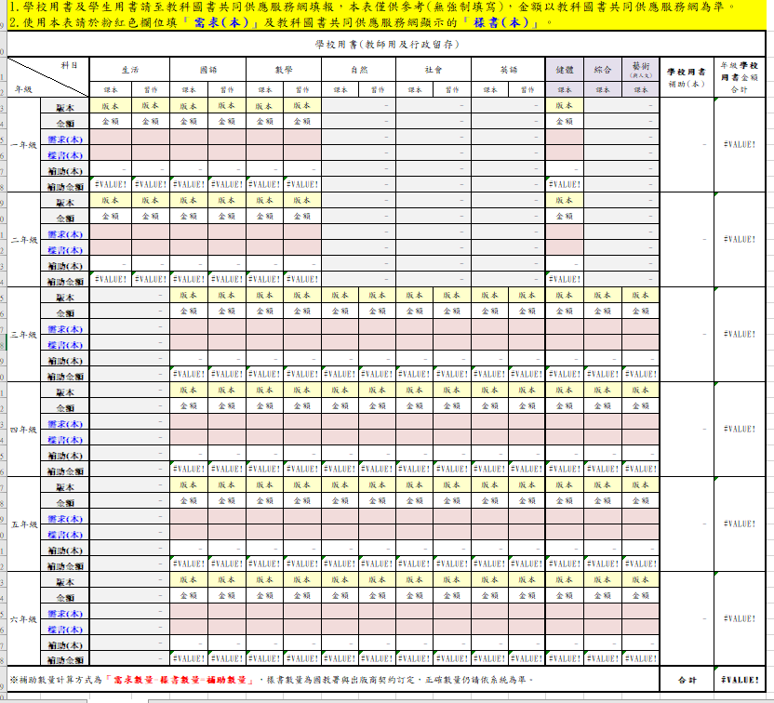

Slide 14
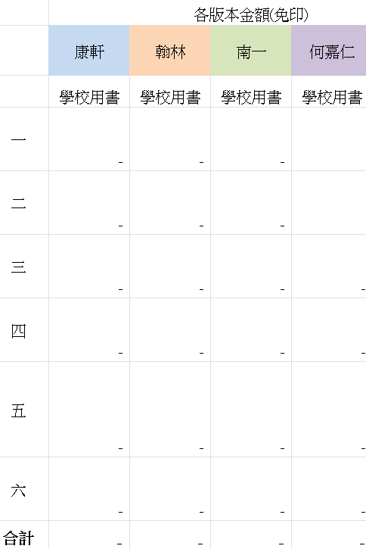
＊沒意外的話，右側表格會是要給付各書商的學校用書款。

Slide 15
收入=支出
申請補助經費：
審定本及藝能科(縣補助)
花東書籍費(國教署)
學校用書(國教署+縣補助)
支付各書商：
康軒
翰林
南一
＝
收入＞支出
收入＜支出
繳回剩餘款(溢撥款)
校內其他經費支應

Slide 16
書籍驗收及付款
依教科圖書共同供應契約：本採購案逕行由各適用學校與廠商於第1及第2學期分別辦理驗收付款程序；各適用學校採購之教科書全部交清，廠商即應通知適用學校，適用學校應於接獲廠商通知可得驗收之日起30日內依照法定程序辦理驗收，並作成驗收紀錄；驗收合格後，各適用學校應於15日內填具一次結算驗收證明書，並依規定辦理付款。
✔驗收相關問題，可詢問有採購經驗的老師，如總務或事務組長。
依教科圖書共同供應契約：請於開學後60日內完成付款。

Slide 17
提醒事項
請依各補助經費所定時限進行填報及上傳，並請務必核對金額，申請補助經費應與支付書商金額一致。
教科書補助每位學生以補助1次為限，除有特殊情形(如專案安置學生)，有關轉出入學生之補助計算如下：
  轉出學生：已於原學校註冊並領有教科書者，不論轉入本縣或他縣市，其補助款由原學校請領。
  他縣市(或專案安置)轉入學生：補助其差異版本部分教科書款。
審定本及藝能科教科書補助係為縣預算負擔，為避免溢訂衍生非必要之資源浪費，請學校依實際學生轉出入情形核實填報學生人數(請勿多填)。
如果老師們有發現EXCEL計算公式錯誤，請一定要協助回報，以利及時更正，感謝各位老師。

